Slide 1






КЛАСИЧНІ АЛГОРИТМІЧНІ СИСТЕМИ
Нехай
- деякий алгоритм із системою правил
Алгоритм , де формальний опис системи , будемо називати формальним еквівалентом алгоритму А.
Алгоритмічною системою називають спосіб задання алгоритмів у деякому фіксованому формалізмі F, який дає змогу для довільного наперед заданого алгоритму А задати його формальний еквівалент .
Алгоритмічні системи можна вважати формалізацією поняття алгоритму. Виділяють три типи таких систем, які відрізняються початковими евристичними міркуваннями стосовно того, що таке алгоритм:
- у першому типі поняття алгоритму пов’язане з найтрадиційнішими поняттями математики – обчисленнями та числовими функціями (рекурсивні функції).
- другий тип ґрунтується на уявленні про алгоритм як детермінований пристрій, здатний виконувати в кожний окремий момент лише дуже примітивні операції (машина Тьюрінга).
- третій тип алгоритмічних систем – це перетворення слів у довільних алфавітах (канонічна система Поста й нормальні алгоритми Маркова).
Алгоритмічні системи мають специфічні для кожно із них формальні засоби, які дають змогу задавати строго математично довільні алгоритми.
Один з фундаментальних результатів теорії алгоритмів такий: усі алгоритмічні системи є рівносильними в тому сенсі, що в кожній з них описують (з точністю до еквівалентності) один і той самий клас алгоритмів.

Slide 2
Головні формалізми прикладної теорії алгоритмів можна розділити на два напрями, які умовно називають алгебричним і геометричним.
Алгебричну теорію будують у деякій конкретній символіці, за якої алгоритми розглядають у вигляді лінійних текстів.
У геометричній теорії алгоритми будують у вигляді множин, між якими вводять зв’язки, які є відображеннями або бінарними відношеннями.
Кожна алгоритмічна система охоплює об’єкти двох категорій – елементарні оператори та елементарні розпізнавачі.
Елементарні оператори – це достатньо прості алфавітні оператори. За допомогою послідовного виконання таких операторів відбувається реалізація довільних алгоритмів у заданій алгоритмічній системі.
Елементарні розпізнавачі використовують для розпізнавання певних властивостей інформації, перетворюваної алгоритмом і для зміни (залежно від результатів розпізнавання) послідовності виконання елементарних операторів.
Для задання допустимих у системі елементарних операторів і розпізнавачів кожна система використовує свої засоби.

Slide 3
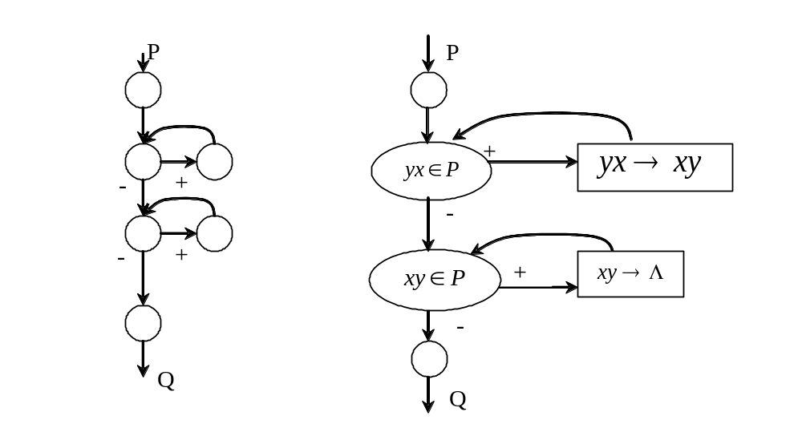
Граф-схеми алгоритмів
Скінченні орієнтовані графи спеціального вигляду, які задають набір елементарних операторів і порядок їхньої наступності один за одним, при реалізації конкретного алгоритму називають граф-схемами алгоритмів.
За допомогою граф-схеми визначають лише порядок виконання допустимих операцій. У цьому випадку жодних обмежень на складність схеми або характер допустимих операцій не накладають. Конкретні алгоритми отримують з граф-схеми тією чи іншою інтерпретацією компонент схеми.

Slide 4









Система нормальних алгоритмів
Маркова
Для формалізації поняття алгоритму А. А. Марков 1954 р. розробив систему нормальних алгоритмів. Алгоритми Маркова – це формальна математична система.
В алгоритмічній системі Маркова існує лише один тип елементарних операторів – оператор підстановки, та один тип елементарних розпізнавачів – розпізнавач входження. Загальна стратегія роботи алгоритму Маркова полягає в тому, щоб, застосувавши декілька разів оператор підстановки до вхідного рядка P, перетворити його у вихідний рядок Q.
Простою продукцією ( формулою підстановки ) називають запис вигляду
де
– рядки в алфавіті M. M не містить символів та “.”.
Величину u називають антицедентом, а w – консеквентом.
Формула
може бути застосована до рядка
якщо є хоча б одне входження u в P. В іншому випадку ця формула не застосовна до рядка P. Якщо формула може бути застосована, то канонічне (перше ліворуч) входження u в P замінюється на w. Наприклад, якщо формулу застосувати до вхідного рядка ,
то в підсумку отримаємо рядок .
Проте формула до рядка не може бути застосована.

Slide 5



Заключною продукцією (заключною підстановою) називають запис вигляду
де
– рядки в M.
Нормальним алгоритмом чи алгоритмом Маркова, називають упорядковану множину продукцій
Кожна з продукцій містить розпізнавання входження підрядка u в рядок P та підстановку w замість u у разі успішного розпізнавання. Послідовність виконання продукцій залежить від того, чи може бути застосована до рядка чергова формула підстановки.
Виконання алгоритму починається з перевірки першої продукцїї. Якщо вона може бути застосована до рядка, то рядок перетворюється. Якщо ж формула не може бути застосована (тобто в рядку не знайдено підрядка, який можна було б замінити), то відбувається перехід до перевірки наступної продукції.
У випадку успішного розпізнавання входження та заміни, виконання алгоритму припиняється, якщо підстановка була заключною, або продовжується з першої продукції. Тобто після заміни, визначеної звичайною підстановкою, завжди відбувається повернення до початку нормального алгоритму і знову пошук входження першої підстановки у змінене слово.
.

Slide 6



Алгоритм Маркова завершується в одному з двох випадків:
- до рядка не може бути застосована жодна з наявних формул підстановок;
- до рядка застосована заключна (термінальна) підстановка.
У кожному з цих випадків вважають, що нормальний алгоритм застосовний до заданого вхідного слова.
Якщо ж в процесі виконання нормального алгоритму безмежну кількість разів застосовуються не завершувальні формули, то алгоритм незастосовний до заданого вхідного слова
Приклад. Нехай над словами з алфавіту V={a,b,c} задано алгоритм з такими формулами підстановки
Цей алгоритм вилучає всі входження символа 'a' з рядка, за винятком випадку, коли 'a 'є в кінці рядка.
Простежимо роботу алгоритму, якщо вхідний рядок має вигляд 'bacaabaa'. Нехай символ =>означає результат перетворення, а підрядок, який підлягає заміні, будемо підкреслювати:

Slide 7


Оскільки далі жодна з формул не може бути застосована, то на цьому робота алгоритму завершується.
Нормальні алгоритми прийнято задавати впорядкованими наборами підстановок у яких кожна підстановка відповідає операторно-розпізнавальному вузлу. У цьому разі звичайні підстановки записують у вигляді , а заключні – .
Упорядкований набір підстановок визначеного типу називають схемою заданого алгоритму.
Порядок виконання підстановок однозначно визначений умовами 1 – 4 означення нормального алгоритму. З огляду на ці умови довільна і-та підстановка схеми алгоритму повинна виконуватися тоді й тільки тоді, коли вона є першою із застосовних підстановок, тобто всі підстановки від першої до (і-1)-ї не можуть бути застосовані.

Slide 8



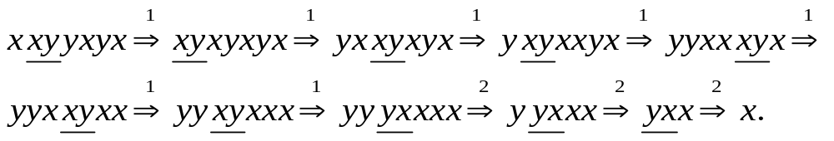
Виконання алгоритму починається з першої формули.. Послідовність виконання алгоритму залежить від того, чи може бути застосована до рядка чергова формула підстановки. Процес виконання підстановок закінчується лише тоді, коли жодна підстановок схеми не може бути застосована до отриманого слова, або коли виконана (перший раз) деяка заключна підстановка.
Приклад.
1)
2)
Λ.
Тоді на вхідному слові P =
одержимо
Тобто Q=x і цей алгоритм реалізує віднімання від кількості x кількість y.

Slide 9
Приклад.
Нехай задано алфавіт М={0,1,2,3,4,5,6,7,8,9}. Скласти нормальний алгоритм, який збільшує десяткове число на одиницю.
Система орієнтованих підстановок матиме вигляд:
0b→1. | a0→0a | 1a→1b
1b→2. | a1→1a | 2a→2b
2b→3. | a2→2a | 3a→3b
3b→4. | a3→3a | 4a→4b
4b→5. | a4→4a | 5a→5b
5b→6. | a5→5a | 6a→6b
6b→7. | a6→6a | 7a→7b
7b→8. | a7→7a | 8a→8b
8b→9. | a8→8a | 9a→9b
9b→b0 | a9→9a | λ→a
b→1. | 0a→0b
Застосуємо алгоритм до слова P=499 та прослідкуємо перетворення згідно приведеної схеми
499→a499→4a99→49a9→499a→499b→49b0→4b00→500

Slide 10
Принцип нормалізації
Кожна алгоритмічна система повинна задовольняти дві вимоги: бути математично строгою та універсальною.
Математичної строгості досягають використанням певного математичного апарату (у цьому випадку розпізнавання входження і підстановка). Тому побудована А.А.Марковим теорія нормальних алгоритмів повністю задовольняє першу вимогу.
Універсальність теорії нормальних алгоритмів формулюють у вигляді принципу нормалізації, який є однією з головних гіпотез (тез) теорії алгоритмів.
Теорема. Для того, щоб реалізувати в схемах нормальних алгоритмів довільний алгоритм
необхідно, щоб у системі нормальних алгоритмів були як звичайні, так і заключні підстановки.

Slide 11
А. А. Марков запропонував тезу, згідно з якою наявність у системі нормальних алгоритмів заданих двох видів підстановок є не тільки необхідною, а й достатньою умовою універсальності системи, що приводить до такого твердження.
Принцип нормалізації. Для будь-якого алгоритму в довільному алфавіті M можна побудувати еквівалентний йому нормальний алгоритм над алфавітом M.
Перехід від інших способів опису алгоритмів до еквівалентних нормальних алгоритмів називають зображненням у нормальній формі, або нормалізацією.
Алгоритм в алфавіті M називається нормалізованим, якщо можна побудувати еквівалентний йому нормальний алгоритм над алфавітом M. В іншому випадку алгоритм називають ненормалізованим.
На підставі цього означення принцип нормалізації можна сформулювати так:
усі алгоритми є нормалізовані.
Суть принципу нормалізації не вичерпується лише уточненням поняття алгоритму. Цей принцип стверджує також правильність такого уточнення, тобто можливість реалізувати кожен алгоритмічний процес у вигляді схеми нормального алгоритму. Згідно з принципом нормалізації, кожного разу, коли виникає питання про можливість алгоритмізації того чи іншого процесу, його можна замінити питанням про можливості реалізації цього процесу у вигляді нормального алгоритму.

Slide 12
Наведемо основні факти, що підтверджують принцип нормалізації.
1. Правильність цього принципу ґрунтується на тому, що всі відомі сьогодні алгоритми є нормалізовані.
2. Усі відомі способи композиції алгоритмів, які дають змогу будувати нові алгоритми з уже відомих, не виводять за межі класу нормальних алгоритмів. Іншими словами, якщо вихідні алгоритми вже нормалізовані, то нормалізованою буде і композиція цих алгоритмів.
3. Можливим аргументом на користь принципу нормалізації є еквівалентність системи нормальних алгоритмів усім іншим алгоритмічним системам.
4. Усі спеціальні спроби побудови алгоритмів найбільш загального вигляду не вивели за межі класу нормалізованих алгоритмів.
Ці обґрунтування не повністю виключають можливість спростувати принцип нормалізації в майбутньому (побудовою прикладу ненормалізованого алгоритму). Принаймні нормалізовані алгоритми охоплюють значну частину алгоритмів (якщо не всі), тому систему нормальних алгоритмів прийнято вважати практично універсальною алгоритмічною системою

Slide 13

Універсальний нормальний алгоритм
Універсальним нормальним алгоритмом (УНА) називають алгоритм, здатний виконувати роботу довільного нормального алгоритму A .
УНА отримує інформацію про схему конкретного алгоритму A, а також про вхідне слово P і виконує над P підстановки згідно з заданою схемою.
Кожен конкретний нормальний алгоритм A має свій алфавіт. УНА, як нормальний алгоритм, теж має один фіксований алфавіт, назвемо його стандартним. Для того, щоб УНА міг сприймати схеми довільних нормальних алгоритмів, ці схеми повинні бути закодовані в стандартному алфавіті УНА.
Зафіксуємо деякий стандартний алфавіт S, наприклад двійковий S={0,1}. Букви будь-якого нестандартного алфавіту M будемо кодувати так: усі букви нумерують натуральними числами, після чого і-й букві ставлять у відповідність двійковий код з і одиниць, обмежених нулями, наприклад. Якщо довільний алфавіт M має n букв, то вводять ще додатково чотири букви для позначення знаків, використовуваних під час написання схем нормальних алгоритмів (стрілочка, крапка, знак розділення між підстановками), а також спеціального кінцевого знака, який ставлять на початку і в кінці схеми алгоритму.
Після записування схеми алгоритму одним словом і кодування букв цього слова заданим способом отримаємо слово в стандартному алфавіті, яке називають зображенням заданого алгоритму - .
.

Slide 14
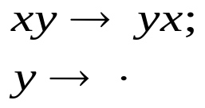



Приклад.
Нехай схема алгоритму А має такий вигляд:
Запишемо її у вигляді слова
в алфавіті
Нумеруючи букви цього алфавіту зліва направо і виписуючи в слові їхні двійкові коди, отримаємо
P=xyxxy

Slide 15



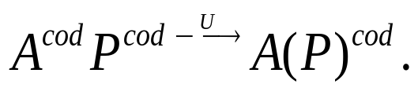


Теорема. Існує такий нормальний алгоритм U, який називають універсальним, що для будь-якого нормального алгоритму A і будь-якого вхідного слова P з області визначення А перетворює слово
отримане конкатенацією зображень A і P, у слово
, де
Якщо ж Р не входить в область визначення А, то універсальний алгоритм U також буде незастосовний до слова
Ця теорема має фундаментальне значення для кібернетики, оскільки з неї випливає принципова можливість побудови машини, яка виконуватиме роботу будь-якого нормального алгоритму, а тому, з огляду на принцип нормалізації, – роботу довільного алгоритму .
Для цього в машину достатньо вкласти програму, тобто зображення того нормального алгоритму, роботу якого машина повинна виконати.

